Slide 1
Presentación resultados SIMCE
Fundación Educacional San Lorenzo
4°Básico /II medio
2023

Slide 2
Resultados de los Indicadores de Desarrollo Personal y Social
Simce
4° BÁSICOS 2023
Autoestima Académica y Motivación Escolar | Clima de convivencia escolar | Participación y formación ciudadana | Hábitos de vida saludable
74 | 73 | 76 | 73

Slide 3
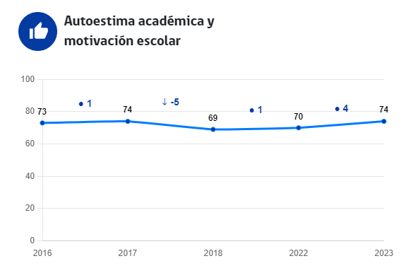
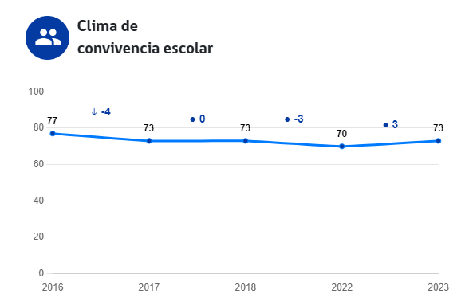
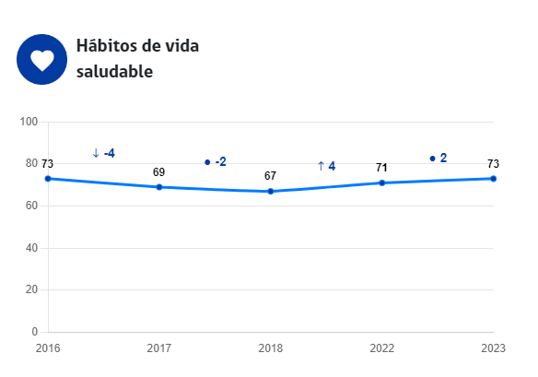
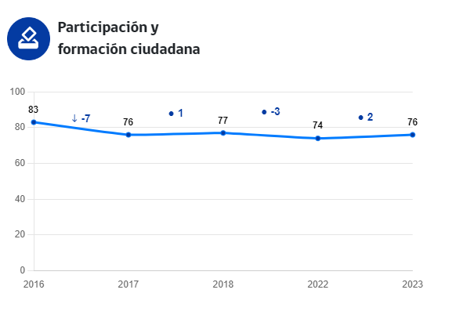

Slide 4
Resultados en cada prueba Simce 4°Básicos 2023
Lenguaje y Comunicación: Lectura | Matemática
267 | 263

Slide 5
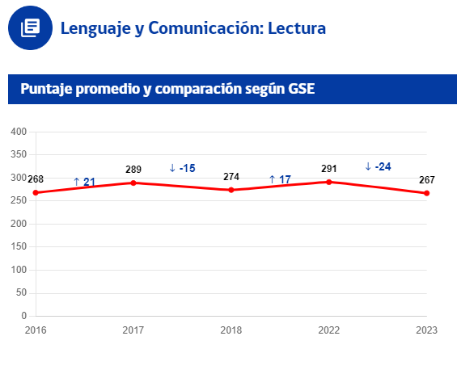
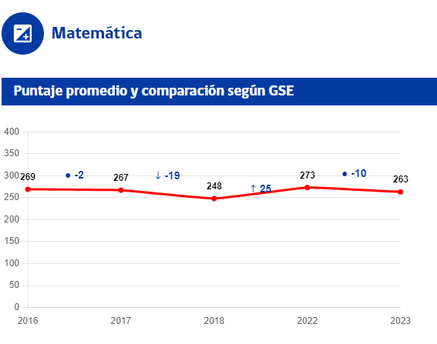

Slide 6
Resultados de los Indicadores de Desarrollo Personal y Social
Simce
II Medios 2023
Autoestima Académica y Motivación Escolar | Clima de convivencia escolar | Participación y formación ciudadana | Hábitos de vida saludable
72 | 76 | 75 | 72

Slide 7
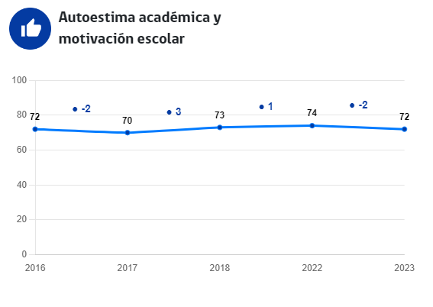
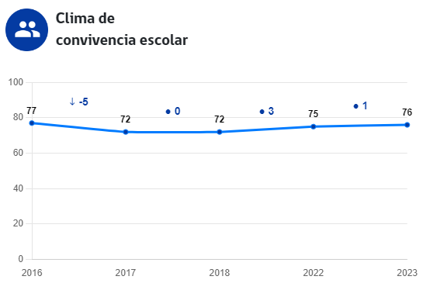
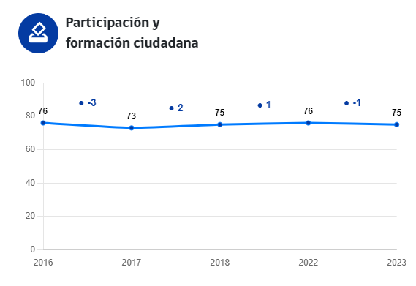
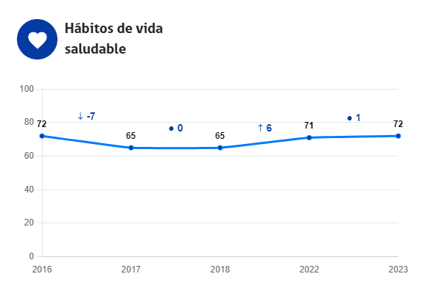

Slide 8
Resultados en cada prueba Simce II medios 2023
Lenguaje y Comunicación: Lectura | Matemática
267 | 276

Slide 9
